Slide 1
Pročitaj tekst u udžbeniku str. 88.-89. i analiziraj slijedeće prikaze.
U opisima se nalazi obilježje koje ne pripada.
Pročitaj tekst u udžbeniku i riješi zadatke!

Slide 2
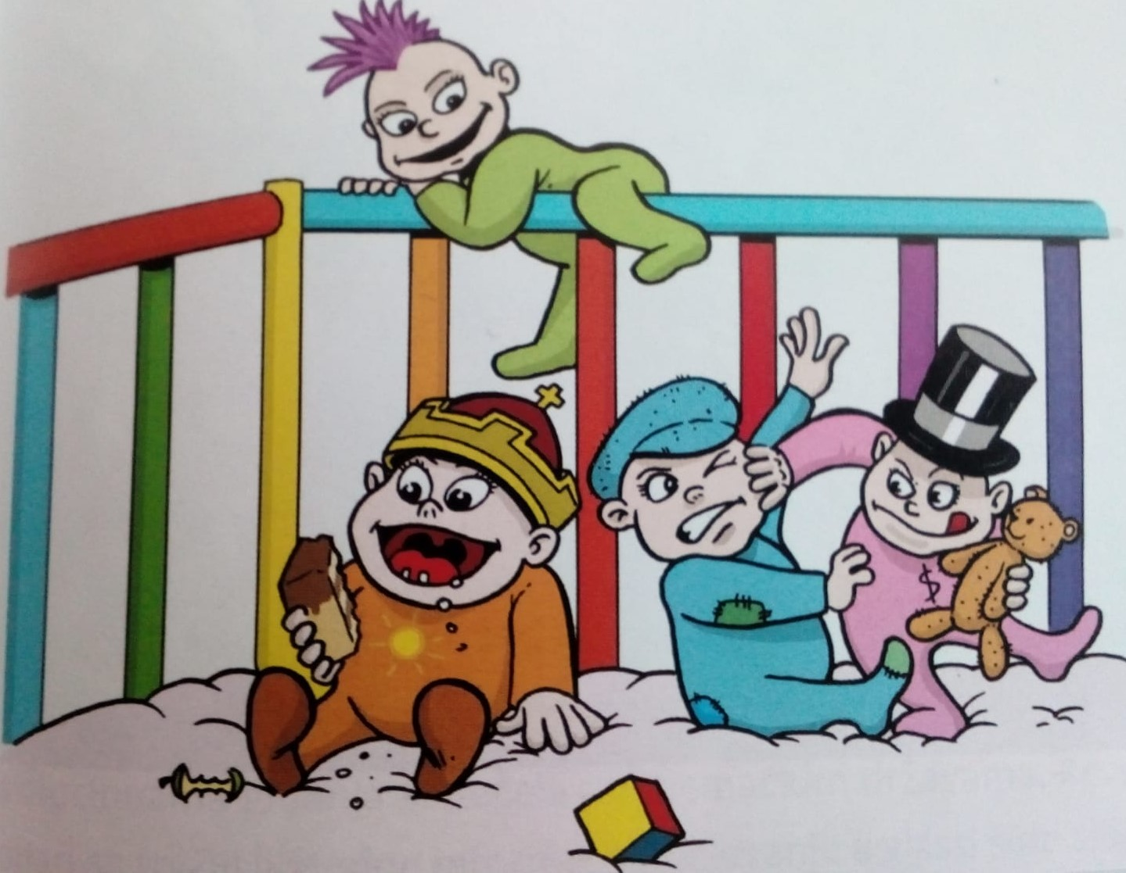
1. Želim: *da se ukine sve privatno vlasništvo *da nitko ne vlada nad nama *ukidanje država *da se održi centralizam i monarhije u Europi
Tko sam ja?
Što je pogrešno kod mene?

Slide 3
2. Želim: *da se poboljša život radnika u tvornicama *bogatima treba oduzeti tvornice i zemlju te je ravnomjerno podijeliti radnicima i seljacima *poštovati feudalno uređenje Europe *ako je potrebno ciljeve provesti revolucijom uz korištenje nasilja
Tko sam ja?
Što je pogrešno kod mene?

Slide 4
3. Želim: *da sve ostane isto *da se vlada iz jednog centra u ime vladara *da se zadrži pravo odlučivanja za plemstvo i svećenstvo *uvođenje zakona po kojem su svi ljudi jednaki *uvesti da imovina omogućava odlučivanje *svijet i dalje ostane „muški”
Tko sam ja?
Što je pogrešno kod mene?

Slide 5
4. Želim: *da svi budu slobodni *donošenje zakona koji određuje kako se može vladati *da novinari mogu slobodno pisati *se možemo okupljati bez straha od vladara *da možemo birati vlast (sabor, parlament) * da žene imaju jednaka prava * bolje uvjete rada u tvornicama * očuvati feudalizam
Tko sam ja?
Što je pogrešno kod mene?

Slide 6
Pročitaj „sivu zanimljivost” na str. 88
Može li se ljude nagovoriti da kupuju neke stvari?
Može li novinar pisati i lažne vijesti?
Može li država lažnim informacijama upravljati stanovništvom?

Slide 7
Otkrij značenje anagrama (premetaljke)
KISTO MURKA MARK XLN

